Slide 1


ORACLE 的基本概念
APINGO
2002 . 6

Slide 2
Database Administrator Tasks
Manage database availability
Plan and create databases
Manage physical structures
Manage storage based on design
Manage security
Network administration
Backup and recovery
Database tuning

Slide 3
DBA五大課程
1.SQL/PL-SQL
2.DBA ADMINISTRATION
3.BACKUP RECOVERY
4.NETWORK ADMINISTRATION
5.PERFORMANCE TUNING

Slide 4
ORACLE 是個不好學的資料庫系統,它很龐大也很複雜,有人說這是個耗盡心血,
仍然不能掌握的資料庫,在某種程度上,這是個事實.因為除了ORACLE本身的
DOCUMENTS之外,市面上也有不少翻譯成中文的ORACLE書藉,但初學者.卻常會
有看不懂的感慨.常要一手英文MANUAL,一手中文翻譯書,大部份有經驗的
資深使用者,會建議直接K英文MANUAL反比較不會混淆觀念.
但不管是英文還是中文書,還是會有這些書是寫給已經會的人看的.不是寫給
還不會的人看的感覺.其實,這問題其來有自,絕對不是那些英文手冊及中文翻譯書
的作者,故意將書寫成艱澀難懂.
問題在於ORACLE資料庫實在很龐大也很複雜,光是ORACLE 8I Concepts
這本講ORACLE基本概念的這本書含索引就有900頁,
而ORACLE 8I Administrator‘s Guide這本講資料庫管理的書前後也有630頁,
而這只是您安裝的ORACLE 8I ONLINE BOOK
中近百本中的兩本,其龐大及複雜可以想見.

Slide 5
而在讀一本ORACLE BOOK 時,第一個碰上的麻煩是ORACLE
BOOK 內容幾乎是由專有名詞堆積起來的.常常一句話裏有好幾個
專有名詞,一個專用名詞又要用好幾個專有名詞來解釋的情形,
如此層層推演下去.這就是中文翻譯書在篇幅有限的情況下,
沒有辦法將基本的專有名詞講清楚說明白的原因,而書就會變成
艱澀難懂,
但是有必要讀過全部的手冊嗎？當然不必,您不必讀過所有的手冊,
才會使用ORACLE.這是很確定的事實.
大部份正在使用ORACLE,而且使用的很好的人,
應該都沒真正讀完過幾本手冊才對.因為手冊的用途是用來查閱
參考的,除非有時間,否則實在沒必要從頭讀到尾.

Slide 6
那要怎樣來學ORACLE呢? 很多初學者在問這個問題簡單但答案複雜模糊的問題,答案有很多,
例如到有ORACLE訓練課程的教育訓練中心,找個有用ORACLE的公司上班,自己k書Try error…等等.這些都是可行的辦法.
至於那些問怎樣快速的學會ORACLE的人,
很抱歉,我也沒有答案,ORACLE像隻大象,
您要一下子就整隻象吞下去,恐怕有困難,最好選
擇您需要的部份,像象鼻子,象耳朵,大腿,一塊一塊切來吃,會比較好.

Slide 7
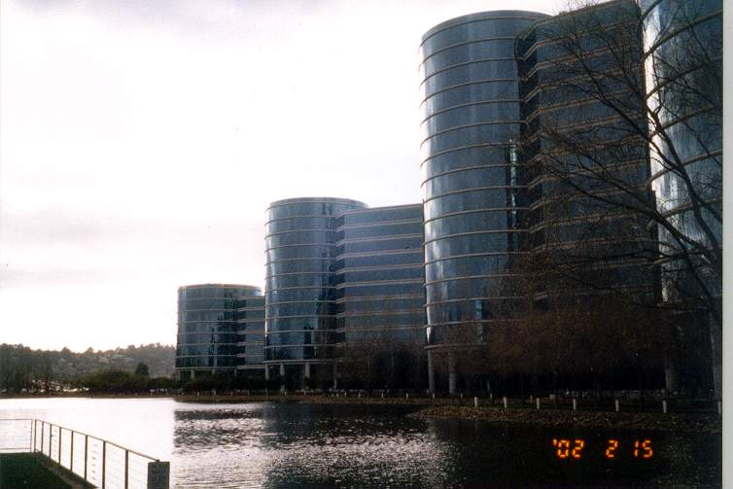
ORACLE 的基本概念
一、Oracle資料庫基本結構
二、資料庫的存儲結構
三、啓動和關閉資料庫
四、管理資料庫的用戶
五、DBA 常用工具

Slide 8
ORACLE 的基本知識
一個表空間(Tablespace)只能屬於一個資料庫
每個資料庫最少有一個控制文件(Control file)
（建議3個，分別放在不同的磁碟上）
每個資料庫最少有一個表空間（SYSTEM表空間）
每個資料庫最少有兩個REGOLOG GROUP，
每組最少一個REDOLOG日誌文件
一個資料檔案(Datafile)只能屬於一個表空間
一個資料檔案一旦被加入到一個表空間中，就不能再從這個表空間中移走，也不 能再加入到其他表空間中
建立新的表空間需要建立新的資料檔案
資料檔案被ORACLE格式化爲ORACLE BLOCK，在Oracle9i以前版本中，ORACLE塊的大小是在第一次創建資料庫時設定的，並且以後不能改變，要想改變，只能重建資料庫 (OLTP:8K,DSS:16K)
一個段segment只能屬於一個表空間，但可以屬於多個資料檔案
一個區extent只能屬於一個資料檔案，即區間（extent）不能跨越資料檔案
PCTFREE和PCTUSED總和不能大於等於100
單獨一個TRANSACTION不能跨越多個回滾段

Slide 9
Rollback Segment不能Rollback的命令有那些?
解釋：
某些命令隱含自動提交(commit)功能，最常見的有：
ALTER：修改表(table)、索引(index)、用戶(user)、
表空間(tablespace)等
CREATE：創建表(table)、視圖(view)、同義詞(synonyms)、
觸發器(tigger)、資料庫鏈結(db_link)、快照(snapshots)、
序列(sequence)、用戶(user)、表空間(tablespace)等物件
DROP：刪除已創建的任何物件
RENAME：修改表、索引、視圖的名字

Slide 10
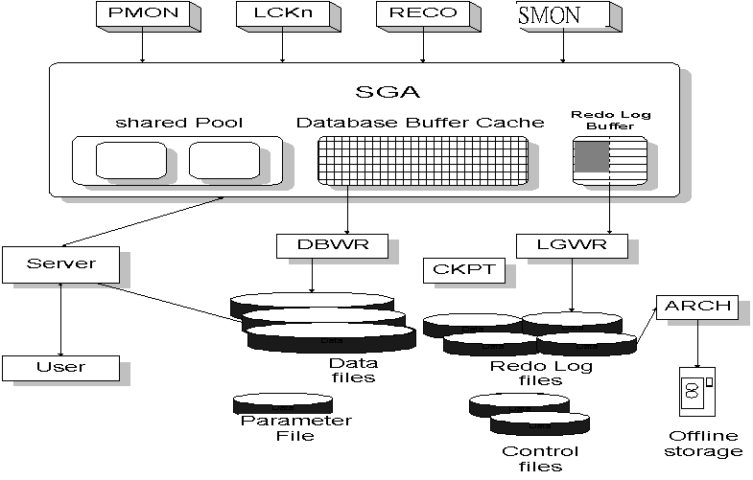
ORACLE的整體體系結構

Slide 11
ORACLE Database
An ORACLE database is composed of control files, database
files and redo log files which are named in the control files.
1 Data files: they contain all the database data. Logical
structures, such as tables and indexes,
are physically stored in the data files.
2 Redo log files: Transaction logs record all changes made
to database information for recovery.
3 Control files: They record the physical structure of
the database and include the names of two
kinds of files mentioned above.

Slide 12
Oracle DB的檔案類型
1.Datafile :資料檔就是儲存資料的媒介.(.dbf)
2.Parameter file : 參數檔用來管理資料庫.(.ora)
3.Control file :控制檔記錄db所有異動及檔案實際對應到邏輯上的表空間等控制資訊.(.ctl)
4.Redolog file : 重作日誌檔記錄oracle 重建或是取消任何執行過的資料異動.(.rdo)
5.Alert log file:警示檔記錄 db 開關及異常警訊.(.log)
6.Trace file : 追蹤日誌檔記錄process error 的訊息(.trc)
7.Archive log file :備份檔用來回復結構與資料.(.arc)

Slide 13
一、Oracle資料庫基本結構
1、物理结構
datafiles redo log files control files parameter file
資料檔案 日誌文件 控制文件 參數文件
*.dbf
相關資料字典
dba_data_files
*.log
相關資料字典
v$logfiles
*.ctl
相關資料字典
V$controlfile
Initsid.ora

Slide 14
Oracle Database Files
Data files
Control
files
Redo log
files
Parameter
file
Password
file
Database
Archived
log files

Slide 15
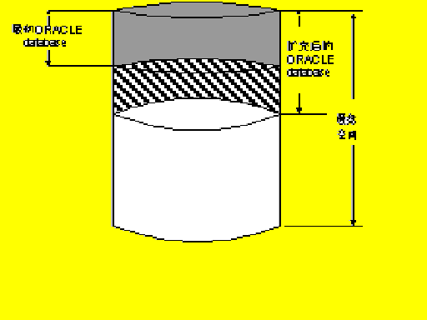
ORACLE資料庫在物理上是存儲於硬碟各種文件的組合。它是活動的，可擴充的，隨著資料的添加和應用程式的增大而變化。
本圖爲ORACLE資料庫擴充前後在硬碟上存儲結構的示意圖：

Slide 16
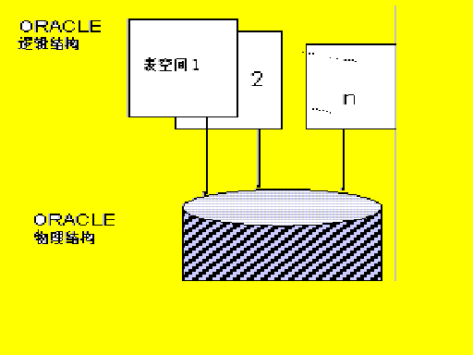
2、邏輯結構
ORACLE資料庫在邏輯上是由許多表空間(TABLESPACE)構成。
主要分爲系統表空間和非系統表空間。系統表空間存資料字典,非系統表空間內存儲著各項應用的資料、索引、程式等相關資訊。

Slide 17
segment中有十種不同類型的存儲物件
(1) table 表
(2) view 視圖 (實爲一個select語句)
(3) index 索引
(4) cluster 簇
(5) sequence 接序
(6) synonme 定義另一個資料庫物件同義詞
(7) snapshot 快照
(8) stored procedure(function) 存儲過程(函數)
(9) package 套裝程式
(10)db trigger 資料庫觸發器

Slide 18
常見的表空間名稱
system
存放資料字典資訊, 不要放USER的資料
表空間 Tablespace
tools
no
system
rbs
存放回滾段
users
oem_repository
temp
application data
application index
用在排序和集合運算等
分開存放
減少爭用

Slide 19
查看當前資料庫表空間的情況
SQL> select tablespace_name,max_extents,pct_increase,status
from dba_tablespaces;
創建新表空間的命令
SQL> create tablespace tablespace_name
datafile '/mount directory/tablespace_datafile_name.dbf '
size nnnM default storage ( initial 128k next 128k
minextents 1 maxextents unlimited pctincrease 1);

Slide 20
ORACLE Instance
Every time ORACLE is started, the System Global Area (SGA)
is allocated and the ORACLE background processes are started.
The combination of memory buffers and background processes
is called an ORACLE instance.
1 The SGA is a group of shared memory buffers allocated by
ORACLE for an instance.
2 The background processes asynchronously perform distinct
tasks on behalf of all database users.
Quick note: The parameter file determines the characteristics
of the instance.

Slide 21
Oracle Instance
An Oracle instance:
Is a means to access an Oracle database
Always opens one and only one database
SGA
Instance
Shared pool
Memory structures
Data buffer
cache
Redo log
buffer
SMON
DBW0
PMON
CKPT
LGWR
Others
Background processes

Slide 22
4、Instance和Transaction是什麽
Instance = SGA + background process
實例 = 記憶體分配 + 一組後臺進程啓動
Transaction 交易事務 (一組修改動作的集合)
Eg:
1、insert DDL (資料定義語句)
delete 例如：create, alter, drop, conmit 等
commit 每兩個DDL語句間是一個transaction
2、update DML (資料控制語句)
rollback 例如：Insert, Delete, Update

Slide 23

instance=SGA+background process
實例 = 記憶體分配 + 一組後臺進程
如果把Oracle比作一部汽車，instance相當於汽車的發動機一樣,啓動oracle前提應先啓動instance.
SGA
background
process

Slide 24
User
process
Instance
SGA
Shared pool
Library
cache
Data buffer
cache
Redo log
buffer
Server
process
Data dict.
cache
PGA
SMON
DBW0
PMON
CKPT
LGWR
Others
Database
Data files
Control
files
Redo log
files
Parameter
file
Archived
log files
Password
file

Slide 25
3、ORACLE的進程(BG_PROCESS)說明
資料庫正常運行時可能出現的進程名
#ps –ef | grep ora_ appdb是 資料庫sid(EX:prod)
ora_pmon_appdb
ora_dbw0_appdb
ora_lgwr_appdb
ora_ckpt_appdb
ora_smon_appdb
ora_reco_appdb
ora_snp1_appdb
ora_arch_appdb

Slide 26
ORACLE的進程的詳細說明
tnslsnr listener*
ORACLE網路監聽進程, 處理用戶端的連接請求
PMON 做程式的清潔工作，處理一些不正常退出的事件．
SMON 做系統的清潔工作，執行系統出錯後自動恢復工作．
LCKN Oracle系統表級或行級加鎖的進程.
RECO 分散式資料庫進程．
DBWRN 寫資料檔案的進程
LGWRN 寫日誌文件的進程
CKPT 檢測點
ARCH 歸檔方式備份進程
SNAPN 管理快照複製等的進程
SNNN MTS Server進程
DNNN MTS Dispatcher進程

Slide 27
背景程序(Background Process)
1.CKPT:當user 在oracle db中作業其提出需求來檢查資料,而資料是從db檔案中讀取的.並且將其放在SGA以便user 可以查的到,而此時有些user會對資料做了一些改變則必需將其寫回到原來的datafile.
(通常log switch發生時會產生check point 動作)

Slide 28
Oracle Architecture
Instance
SGA
Data buffer
cache
Redo log
buffer
DBWR
CKPT
LGWR
ARCH
Control
files
Parameter
file
Redo log
files
Archived
log files
Data files
Password
file
Database

Slide 29
背景程序(Background Process)
2.DBWR:用來將改變資料的區段寫回datafile .為了要有好的效能一個DB可以有多個db writer,原則上1CPU 可有一個
(DBWR 作動的時機為每3秒或check point
發生時)

Slide 30
Oracle Architecture
Instance
SGA
Data buffer
cache
Redo log
buffer
DBWR
CKPT
LGWR
ARCH
Control
files
Parameter
file
Redo log
files
Archived
log files
Data files
Password
file
Database

Slide 31
背景程序(Background Process)
3.LGWR:用來將redo buffer 中的redo entry也就是交易的改變資料寫到Redolog file .
4.ARCH:將Redolog file 寫到HD 或 TAPE
作為資料庫recevery 用,(只有在參數檔設定使用 archive log mode 後才具有此功能
一般prod 的db 一定要設為archive log mode)

Slide 32
Oracle Architecture
Instance
SGA
Data buffer
cache
Redo log
buffer
DBWR
CKPT
LGWR
ARCH
Control
files
Parameter
file
Redo log
files
Archived
log files
Data files
Password
file
Database

Slide 33
背景程序(Background Process)
5.RECO:是負責分散式資料庫中的資料同步作業.(所謂分散式資料庫架構就是資料分散於不同主機上但資料庫系統會保持資料的一致性.透過 DB_LINK snapshot 快照方式來抄寫)

Slide 34
ORACLE的整體體系結構

Slide 35
背景程序(Background Process)
6.PMON:是負責process的監控動作,萬一process發生異常,會負責復原已死掉的連線階段(session)交易,並釋放相關的資源
(Lock Table ,Rollback segment, memory..)

Slide 36
ORACLE的整體體系結構

Slide 37
背景程序(Background Process)
7.SMON:萬一資料庫毀損,此process會在重新起動DB時,負責資料庫復原的動作,而且會定期的調整資料庫的空間,以便更有效率的使用資料庫空間.(COALESCE)

Slide 38
ORACLE的整體體系結構

Slide 39
Listener監聽進程常用命令
$listener status
(lsnrctl_status) 顯示ORACLE網路監聽進程的狀態
$listener services
顯示當前詳細的網路監聽進程的服務處理狀態
$lsnrctl reload
重新啓動
$lsnrctl stop
關閉ORACLE網路監聽進程
$lsnrctl start
啓動ORACLE網路監聽進程

Slide 40
4、ORACLE的記憶體結構(SGA)
資料庫啓動時記憶體分配的情況
SGA=((db_block_buffers * block size)+(shared_pool_size+large_pool_size+log_buffers)+1MB
理論上SGA可占OS系統實體記憶體的1/2——1/3，我們可以根據需求調整,
session=(1.1*process+7)
shared_pool
database_buffer_cache
redo_log buffer

Slide 41
SYM 的 SGA
S7A:4G SESSION=400=357PROCESS
357*8=2856 MB
DB_BLOCK= 8K
DATA_BUFFER_CACHE
25200*8=197MB
SHARED POOL =414552064=395MB
REDO LOG BUFFER =2MB
SGA=197+395+2=594MB
OS=600MB

Slide 42
SGA是否愈大愈好 ?
* 當SESSION多時可能因記憶體不足,而產生 paging in /out
瀕繁(增加disk I/O)反而影響效能.
理想的資料庫伺服器應該
1.只處理資料庫訪問請求
2有足夠記憶體供作業系統處理用戶連接及os自身的維護操作
3資料庫訪問用戶所分配的pga。
系統中pga的分配在100－200個用戶有時可能達到200M，相應的作業系統的負載也會上升，那麽僅僅給oracle的sga分配過大記憶體，會使用作業系統，pga的處理負載加重

Slide 43
Program Global Area
Server Process
PGA
User Session Data
Stack Space
The Program Global Area (PGA) is a memory region that contains data and control information for a single user or server process. The PGA is allocated by ORACLE when a user process connects to an ORACLE database and a session is established.
PGA: 1. The stack space is memory allocated to hold session variables and arrays. 2. The user session data is additional memory for a user’s session.
Quick Note : the PGA is writable and non-shared.

Slide 44
What is SGA?(System Global Area)
SGA是一個oracle 資料庫儲存其本身適當資料的地方,儲存在記憶體中主要是因為可以快速而有效率地進行溝通.主要構成的元件包括:
Data buffer cache(資料緩衝快取)
用來儲存使用者最近使用的資料區塊(db_block)
Redo log buffer (重作日志緩衝區)
記錄交易的所有資訊
Shared pool (共享sql 的集合區)
放library cache ,dictionary cache 及一些常駐程式

Slide 45
Database Buffer Cache
Data buffer
cache
Stores the most recently used blocks
Size of a buffer based on DB_BLOCK_SIZE
Number of buffers defined by DB_BLOCK_BUFFERS

Slide 46
Redo Log Buffer
Redo log
buffer
Size defined by LOG_BUFFER
Records changes made through the instance
Used sequentially
Is a circular buffer

Slide 47
The Shared Pool
Shared pool
Library
cache
Data
dictionary
cache
The library cache contains the SQL statement text, parsed code, and execution plan.(74307180=71MB)
The data dictionary cache contains table, column, and other object definitions and peivileges.(6846168=6.5MB)
The shared pool is sized by SHARED_POOL_SIZE.

Slide 48
分析一個SQL語句是怎樣在Orcle內部工作的
A、用戶發出SQL請求(Request)，打開游標(cursor)
B、對SQL語句進行語法分析，找到執行計劃，
資料字典等資訊存入SGA中共用池內
C、從資料檔案中把相關資料塊讀入資料緩衝區
D、做相應操作，若做修改，先加上行級鎖，經確認後
把改過前後記錄內容存入重做日誌緩衝區內
E、返回結果給用戶，關閉游標
備註：SQL語句大小寫敏感的，同樣的一個語句，若大小寫不同，
ORACLE需分析執行兩次，每句後必以“；”結束

Slide 49
Processing a Query
Parse:
  Search for identical statement
  Check syntax, object names, and privileges
  Lock objects used during parse
  Create and store execution plan
Execute: Identify rows selected
Fetch: Return rows to user process

Slide 50
Data Access(1)
Shared Pool
SGA
Shared SQL Area
Database Buffer Cache
Servers use shared area for SQL processing
Data through servers from data files to DBC
DBWR
Servers
Data through DBWR from DBC to data files
Data
Files
One user process for each user
Users

Slide 51
Data Access(2)
1 Before data can be accessed, a server process
must place the data into the DATABASE
BUFFER CACHE.
2 Modified data blocks are written back to disk by
a background process, DATABASE WRITER
(DBWR).
3 To process SQL statements, a server process uses
SHARED POOL in the SGA.

Slide 52
User and Server Processes
1 A user process is created when a user runs an
application program.
2 ORACLE creates a server process to handle
requests from connected user processes.
3 A server process communicates with the user
process. The server process services
the ORACLE requests of the connected user
process.

Slide 53
Server Process
The server process
1 parses and executes SQL statements;
2 reads data blocks from disk into the shared
database buffers of the SGA;
3 returns the results of SQL statements to
the user process.

Slide 54
二、資料庫的存儲結構
1 、Oracle資料存儲單位
A、Block 資料塊： 2,4,8,16K 最小的I-O單位
伴隨Database産生而産生，不可變
B、Extent 一組連續的資料塊：是用戶所能分配存儲的最小單位
C、Segment 段：有共同結構的一個或幾個區域 (Extent )
資料物件以 段的形式存在 (Table, Index, 等)
D、Tablespace 表空間：一組物理資料的邏輯組合，
E、File 文件：屬於某個表空間的物理文件
F、Database 資料庫：一組表空間所構成的邏輯的可共用的資料。

Slide 55
Database Storage Hierarchy
Database
Tablespace
Data file
Logical
Segment
Physical
Extent
Oracle
block
OS block

Slide 56
2、資料區塊 (block) 的結構
資料庫塊（Database Block）是資料庫使用的I/O最小單元，又稱邏輯塊或ORACLE塊。
一個資料庫塊對應一個或多個物理塊，塊的大小由參數DB_BLOCK_SIZE確定。

Slide 57
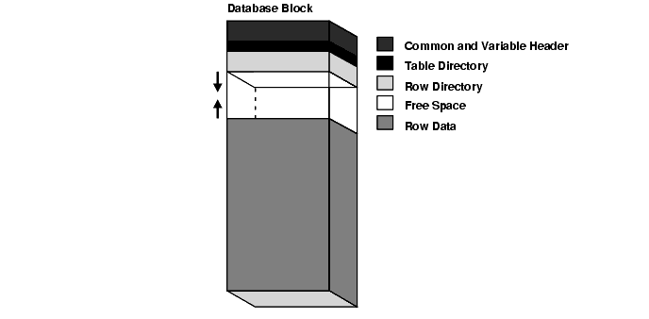
2、資料區塊 (block) 的結構
Header
Free space
Data

Slide 58
Command and Variable Header
Table Directory
Row Directory
Free Space
ROW DATA

Slide 59
Structure of a Row
Row header
Database block
Column length
Column value

Slide 60
3、資料區塊的存儲參數
Table的預設值
Pctfree 10 Pctfree, Pctused是互相消漲的, 其和不能超過100
Pctused 40
Inittrans 1 在單一塊中最初活動的交易事務數
Maxtrans 255 在單一塊中最大交易事務數
常見的幾種分配方案
大量Update操作 Pcrfree 20 Pctused 40
大量Insert, Select, 少量Update Pctfree 5 Pctused 60
體積大的表, Select較多 Pctfree 5 Pctused 90
唯讀的Table pctfree 0 pctused 100

Slide 61
1、可把塊填 得較滿
2、如果重組資料，代價較高
3、易引起行遷移
低
Pctfree
1、剩下多的空間給以後修改用
2、需更多的塊存資料
3、減少行鏈和重組資料的代價
高

Slide 62
1、使重組資料時，代價較低。
2、增加了未用的空間數
低
Pctused
1、增加空間使用率
2、但使重組資料時，代價較高
高

Slide 63
Row Migration and Chaining
Before update
After update
Pointer

Slide 64
4、表空間、表、索引、分區、快照、的存儲參數
預設值 最小值
Initial 5個資料塊 2個資料塊
Next 5個資料塊 1個資料塊
Minextents 1 1
Maxextents 根據資料塊大小而定 1
Pctincrease 50 0
推薦使用的參數規則, 使用大小一致的, 增長率較低存儲分配
initial = next
表空間的 pctincrease 1
其他資料物件 pctincrease 0

Slide 65
三、啓動和關閉資料庫
1 、命令
$svrmgrl 執行 SVRMGRL資料庫管理
SVRMGRL > connect internal; 以系統管理員身份登錄。
SVRMGRL > startup
啓動instance
連上資料庫
打開資料庫
$svrmgrl
SVRMGRL > connect internal;
SVRMGRL > shutdown

Slide 66
Oracle資料庫有哪幾種啓動方式？
1、startup nomount 非安裝啓動
這種方式啓動下可執行：重建控制文件、重建資料庫
讀取init.ora文件，啓動instance，即啓動SGA和後臺進程，這種啓動只需要 init.ora文件。
2、startup mount dbname 安裝啓動
這種方式啓動下可執行：
資料庫日誌歸檔、 資料庫介質恢復、 使資料檔案ONLINE或OFFLINE，
重新定位資料檔案、重做日誌文件。
執行“nomount”動作，然後打開控制文件，確認資料檔案和聯機日誌文件的位 置， 但此時不對資料檔案和日誌文件進行校驗檢查
3、startup open dbname
先執行“nomount”，然後執行“mount”動作，再打開包括Redo log文件在內的所有資料庫文件， 這種方式下可訪問資料庫中的資料。

Slide 67
Oracle資料庫有哪幾種啓動方式？
4、startup，等於以下三個命令
startup nomount
alter database mount
alter database open
5、startup restrict 約束方式啓動
這種方式能夠啓動資料庫，但只允許具有一定特權的用戶訪問
非特權用戶訪問時，會出現以下提示：
ERROR： ORA-01035: ORACLE 只允許具有 RESTRICTED SESSION 許可權的用戶使用
6、startup force 強制啓動方式
當不能關閉資料庫時，可以用startup force來完成資料庫的關閉
先關閉資料庫，再執行正常啓動資料庫命令
7、startup pfile=參數檔案名
帶初始化參數文件的啓動方式
先讀取參數文件，再按參數文件中的設置啓動資料庫
例：startup pfile=E:\Oracle\admin\oradb\pfile\init.ora

Slide 68
Oracle資料庫有哪幾種關閉方式？
1、shutdown normal
正常方式關閉資料庫。
2.Shutdown transaction
等所有 transaction 結束才關DB
3、shutdown immediate
立即方式關閉資料庫。
在SVRMGRL中執行shutdown immediate，資料庫並不立即關閉，
而是在Oracle執行某些清除工作後才關閉（終止process、釋放session資源），
當使用shutdown不能關閉資料庫時，shutdown immediate可以完成資料庫關閉 的操作。
4、shutdown abort
直接關閉資料庫，正在訪問資料庫的connect會被突然終止，
如果資料庫中有大量操作正在執行，這時執行shutdown abort後，重新啓動資料庫需要很長時間。(非不得已少用)

Slide 69
Shutdown Options
Shutdown Mode
Allow new connections
Wait until current sessions end
Wait until current transactions end
Force a checkpoint and close files
A
x
x
x
x
I
x
x
x
o
T
x
x
o
o
N
x
o
o
o
Shutdown mode:
A Abort I Immediate
T Transactional N Normal
x
o
NO
YES

Slide 70
2、啓動和關閉Oracle資料庫過程圖
連上資料庫，但未打開
open
關機
mount
所有檔案開啟
nomount
未連上資料庫
僅啓動instances
讀控制文件
讀參數文件
shutdown
開機

Slide 71
Startup and Shutdown in Stages
STARTUP
OPEN
All files opened as described by the control file for this instance.
MOUNT
Control file opened for this instance.
NOMOUNT
Instance
started.
SHUTDOWN
SHUTDOWN

Slide 72
如果不小心物理上刪除了一Oracle的資料檔案，
比如說，某應用表空間所對應資料檔案“adc.dbf
當Oracle讀控制文件時，
和打開資料庫時所面對的參數不一致，Oracle資料庫將啓動不了，
解決這種問題的方法是把其對應的表空間先卸下(OFFLINE)，再刪除，
以保證控制文件描述和物理上存在文件一致。
%svrmgrl
SVRMGR>connect internal
SVRMGR>startup mount
SVRMGR>alter database datafile ‘/directory/abc.dbf’
offline;
SVRMGR>alter database open;
SVRMGR>drop tablespace abc;

Slide 73
四、管理資料庫的用戶
1 、查看當前資料庫的用戶資訊
SQL>select username,default_tablespace,temporary_tablespace from dba_users;
查看在線用戶資訊
SQL> select count(*) "current user number",username "current username"
from v$session group by username;
用戶查看自己的預設表空間
SQL>select username,default_tablespace from user_users;

Slide 74
2 、創建新用戶
SQL> create user username identified by password
default tablespace tablespace_name temporary tablespace temp
quota unlimited on tablespace_name quota 0k on system
[quota 0k on other_tablespace_name ……] ;
給用戶賦許可權
SQL> grant connect, resource to username;
查看當前用戶的許可權角色
SQL> select * from user_role_privs;
查看當前用戶的系統許可權和表級許可權
SQL> select * from user_sys_privs;
SQL> select * from user_tab_privs;

Slide 75
Oracle中超級用戶許可權的管理
Oracle 的用戶根據所被授予的許可權分爲系統許可權和物件許可權。其中最高的許可權是sysdba。
Sysbda具有控制Oracle一切行爲的特權，諸如創建、
啓動、關閉、恢復資料庫，使資料庫歸檔/非歸檔，
備份表空間等關鍵性的動作只能通過具有sysdba
許可權的用戶來執行。這些任務即使是普通DBA
角色也不行。
Sysoper是一個與sysdba相似的許可權，只不過比 sysdba少了SYSOPER privileges WITH ADMIN OPTION，
CREATE DATABASE，RECOVER DATABASE UNTIL這幾個許可權而已

Slide 76
SYSDBA and SYSOPER Privileges
Category Examples 
SYSOPER STARTUP
SHUTDOWN
ALTER DATABASE OPEN | MOUNT
ALTER DATABASE BACKUP CONTROLFILE
ALTER TABLESPACE BEGIN/END BACKUP
RECOVER DATABASE
ALTER DATABASE ARCHIVELOG
RESTRICTED SESSION

SYSDBA SYSOPER privileges WITH ADMIN OPTION
CREATE DATABASE
RECOVER DATABASE UNTIL

Slide 77
3 、常用的角色及其權限
系統階層的權限:(主要用來管理資料庫)
CONNECT 連上Oracle,做最基本操作
(create Table,view,session……)
RESOURCE 具有程式開發最基本的許可權
(create Table,procedure,trigger….)
DBA 資料庫管理員所有權限,並可將權限給
別的使用者
EXP_FULL_DATABASE 資料庫整個備份輸出的許可權
IMP_FULL_DATABASE 資料庫整個備份輸入的許可權
查看角色明細的系統許可權
SQL> select * from role_sys_privs;

Slide 78
物件階層的權限
SELECT:可以查詢OBJECT.
UPDATE:可以更新OBJECT的ROW
DELETE:可以從OBJECT中刪除ROW
INDEX:可以針對TABLE建索引
ALTER:可以更改OBJECT
REFERENCE:可以建立TABLE的外部KEY
EXECUTE:可以執行function,package,procedule..等
READ:可以讀取資料字典
INSERT:可以插入ROW 到OBJECT 中,此權限有可能設定給某些特定的欄位.

Slide 79
4、改變已存在用戶(USER)
可以改變老用戶的密碼, 預設表空間, 臨時表空間, 空間限額.
SQL> alter user username identified by password
default tablespace tablespace_name temporary tablespace temp
quota unlimited on tablespace_name quota 0k on system
[quota 0k on other_tablespace_name ……] ;
撤銷用戶的角色或許可權
SQL> revoke role_name or priv_name from username;
注意事項
撤消用戶的角色dba時, 同時撤消了用戶unlimited tablespace
的系統許可權, 切記要再次賦予resource角色給此用戶
SQL> grant resource to username;

Slide 80
5、删除老用户
如果用戶下沒有任何資料物件
SQL> drop user username;
如果用戶下有資料物件
SQL> drop user username cascade;
注意事項
如果用戶下有含clob, blob欄位的表, 應該先刪除這些表後,
才能用cascade選項完全刪除.

Slide 81
五.DBA常用工具概述
1.SQL*PLUS
2.OEM(Oracle Enterprise Manager)
a.DBA Studio
b.TOP_Session
3.TOAD(Tool of Oracle Application Developer)
a.Schema brower
b.Server status (Lock)
c.SQL Window
4.TSREOG
Table&Index Reorg

Slide 82
SQL*PLUS
SQL *Plus是一個Oracle RDBMS的互動式應用開發工具。
它完全實現了ANSI SQL標準，並且具有強有力的報表生成及資料
轉換能力。它可交互地執行SQL語句和格式化命令，也可執行一個存有SQL語句和格式命令的命令文件。是DBA管理資料庫和最終用戶隨機查詢的良好工具。借助SQL *Plus可以很容易地查詢、存取和格式化輸出資料。在該工具中，能進行資料庫的日常管理維護工作，如：資料庫開啓關閉、資料庫空間增長、用戶許可權管理、資料庫備份/恢復、資料字典監控、資料庫運行狀態監控等。字典監控、資料庫運行

Slide 83
Oracle Enterprise Manager
Oracle Enterprise Manager産品由一系列系統管理工具組成，
這些工具是爲有效地管理整個的Oracle環境
(包括系統、資料庫、網路以及應用軟體)而設計的。
Oracle Enterprise Manager的開放的CLIENT/SERVER體系結構
爲管理用戶的環境提供了一個解決方案。Oracle Enterprise Manager由一個集中式的控制臺、一些公用的服務以及運行在每個被管理的NODE上的智慧的代理(agent)所組成。
Oracle Enterprise Manager的控制臺爲系統管理員提供了一個直觀的圖形用戶介面(GUI)(該介面支援拖放式的系統管理)使得系統管理員能夠對整個的Oracle環境進行集中式的控制和管理。

Slide 84
Oracle Enterprise Manager
Oracle’s GUI based application for managing Oracle databases
DBA Management Pack (free)
Advanced Management Packs (not free)
Application Management Pack (also not free)

Slide 85
Oracle Enterprise Manager Architecture
Architecture (3 Tier)
  Java Based Console (GUI)
  Oracle Management Server
    OEM Repository
      Multiple administrators can share one repository
      Superusers and Regular users
      sysman/oem_temp
    Services
      Discovery Service
      Job Scheduling System
      Event Management System
      Security
  Targets (Databases)
    Intelligent Agent

Slide 86

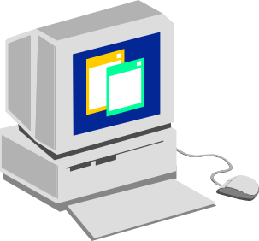
Java-Based Console and Applications
Console
Oracle Management
Server
Agent
Oracle
server
Agent
Oracle
server
Repository
Oracle Management
Server
Agent
Oracle
server
Notes:
Version 2 of Oracle Enterprise Manager extends the client-server architecture introduced with version 1 to a highly scaleable three tier model.
The first tier consists of a Java-based console and integrated applications which can be installed or run from a web browser.
The second tier component of Oracle Enterprise Manager version 2 is the Oracle Management Server (OMS). The main function of the OMS is to provide centralized intelligence and distributed control between clients and managed nodes⎯processing and administering all system tasks. As the number of managed systems increase, the architecture scales through the addition of OMSs. Failover and load balancing is also automated within the OMS providing much greater reliability in notification processing.
The OMS uses the Oracle Enterprise Manager repository as its persistent back-end store. This repository maintains system data, application data, and the state of managed entities distributed throughout the environment. Version 2 allows multiple users to access and share repository data for systems where responsibilities are shared.
The agent gateway is a subcomponent of the OMS that allows Oracle Enterprise Manager version 2 to communicate with the Oracle Enterprise Manager version 1 intelligent agents.
The third tier is comprised of targets, such as databases, nodes, or other managed services. The intelligent agent functions as the executor of jobs and events sent by the OMS.
Also, client-server connections to the database via the Oracle Enterprise Manager console are still supported.

Slide 87
The Common Services on the Middle Tier
Job
service
Event
service
Security
service
Discovery
service
Oracle Management Server
Agent
Repository
Notes:
Common Services
Oracle Enterprise Manager is made up of services that together help you manage nodes throughout your network.
Repository
A repository is a set of database tables, and is created when you set up the OMS. The repository tables can be installed in any database accessible to the OMS. The repository contains accounts of every administrator. An account contains any information related to the administrator’s preferences or tasks, such as information on configurations, jobs and events, job and event history, and preferred credentials.
Service Discovery
Oracle Enterprise Manager automatically discovers (locate) all the databases and other services running on the managed nodes, once the nodes are identified. These services includes web servers, listeners, machines, parallel servers, video servers, and other services in addition to databases.
Job Scheduling System
The job scheduling system provides job storing and forwarding capability which enables the automation of standard and repetive tasks. You can create and manage jobs, schedule their execution, and view and share information about defined jobs with other administrators. The system can also notify you and other administrators through e-mail or page upon job completion or failure.

Slide 88
DBA Management Pack
Instance Manager
Security Manager
Storage Manager
Schema Manager
SQL*Plus Worksheet
Tools and Wizards

Slide 89
How To Use Top Session Tool ?
(1) Windows: 開始➔oracle oem22➔diagnostics pack➔Topsession
(2) Use system/password login prod
(3) Sort status : List how many active session (press status button)
(4) Tool bar : session ➔option ➔Refresh➔Automatic
setup refrest time (ex 20 sec)
(5) Choose a session who you want to check and press mouse
right button chcose details item to see session detail
general information.(process_id , user ,login_time ……………)
(6) choose locks item then you can see this session lock how
many tables and use which rollback segment and table lock mode.
(7)Choose cursors item you can see this session current running sql statement
(8)Press Show Explain Plan button then you can see this program’s explain plan.

Slide 90
一、Toad功能綜述
在Oracle應用程式的開發過程中，訪問資料庫物件和編寫SQL
程式是一件乏味且耗費時間的工作，對資料庫進行日常管理
也是 需要很多SQL腳本才能完成的。
Quest Software爲此提供了高效的Oracle應用開發工具-
Toad（Tools of Oracle Application Developers）。
在Toad的新版本中，還加入了DBA模組，可以幫助DBA完成
許多日常管理工作。它最大的特點就是簡單易用，訪問速度快。 使用Toad，我們可以通過一個圖形化的用戶介面快速訪問資料庫，完成複雜的SQL和PL/SQL代碼編輯和測試工作。
Toad由Oracle開發專家專門爲開發人員而設計，是一個功能強大、結構緊湊的專業化PL/SQL開發環境。

Slide 91
TOAD
a.Schema brower
模式瀏覽：
Schema browser是Toad的極爲有特色的模組。在schema browser的幫助下，可以方便的瀏覽資料庫內部的各類資料庫物件，比如表，索引，序列，存儲過程等，而且可以方便的倒出DDL語句和進行各種修改，重建工作。定位到某一類物件上，這列物件允許的操作都會自動列出來。
特色：
● 支援Oracle資料庫裏面所有物件的新建、查看、修改，集成了幾乎對所有資料庫物件的管理所需要的功能。
● 按照 模組->物件類別 ->物件->物件可操作屬性 -> 物件本身的詳細資訊和物件相關的資訊 來組織，非常有條理，容易定位物件，也能夠看到所有你需要的物件的相關資訊。

Slide 92
2. SQL Editor:
啟動方法:
1. 連接到資料庫之後，Toad自動打開SQL Editor這個視窗。
2. 點擊總工具欄上最左邊的那個按鈕
3. 從功能表欄：Database -> SQL Editor
特點：
● 允許同時打開多個編輯窗口，同時編輯多個SQL語句
● 支援同時連接到多個資料庫，同時對多個資料庫進行操作
● 允許編輯SQL，PLSQL，JAVA，HTML和文本
● 可以把查詢結果以多種格式保存起來，可以保存爲HTML，純文本，XLS等多種格式

Slide 93
Trace/Kill session
1. 方便的查看所有的連接用戶相關資訊：比如終端，
程式，連接時間等
2. 對某個用戶進行跟蹤，查看用戶執行的SQL語句，
查看語句的執行計劃.
3. 方便的查閱系統的Lock物件，有沒有什麽等待別的
事務釋放鎖的情況，
輕易查出等待什麽用戶的什麽事件結束
用戶執行的是什麽SQL。查看回滾段的使用狀態，
什麽用戶，什麽語句，使用的什麽回滾段，
多少讀寫量等

Slide 94
TSREORG 的啟動
1.Use manageit/manageit Telnet to Target DB (PROD)
2.Start agent .
command : dmc_agent
3.Set display to local machine
cm: DISPLAY=172.16.20.131:0.0;export DISPLAY
4.Start console
command : dmconsole &

Slide 95
常用的網站
METALINK
http://metalink.oracle.com/metalink/plsql/ml2_gui.startup
OTN
http://otn.oracle.com/software/content.html
ORACLE 論壇
http://itpub.net/forumdisplay.php?s=7b301b078ad4ffa68e974963ab30e3f3&forumid=2
相關連結
http://www.orakle.com/

Slide 96



Q&A

Slide 97
Multiplexing the Control File
control_files=(/DISK1/control01.con,/DISK2/control02.con)
Disk 1
Disk 2
control01.con
control02.con

Slide 98
Redo Log Groups and Members
Group 1
Group 2
Group 3
Disk 1
Member
Member
Member
Member
Member
Member
Disk 2

